Slide 1
Udruga manjinskih dioničara koncerna Agrokor
Nacrt plana nagodbe vjerovnika Agrokor d.d.
Autor: Udruga manjinskih dioničara koncerna Agrokor
Recenzenti
Dr. sc. | Mihaela Grubišić Šeba, CFA
Izv. prof. dr. sc. | Dubravka Pekanov
Dr. sc. | Paško Anić Antić
Doc. dr. sc. | Emil Mihalina
----- Zagreb, siječanj 2018.----

Slide 2
Sadržaj
Uvodno
Nezakonitost (nemogućnost) predloženog plana izvanredne uprave
Implikacije predloženog plana izvanredne uprave
Plan Udruge vs. predloženi plan izvanredne uprave
Plan nagodbe Udruge manjinskih dioničara Agrokora d.d.
Pojedinačno: Agrokor d.d.
Vrednovanje
Pojedinačno: Konzum d.d.
Rezultat
Udruga dioničara KA
----- Zagreb, siječanj 2018.----
Plan nagodbe

Slide 3
Uvodno
Udruga dioničara KA
----- Zagreb, siječanj 2018.----
Plan nagodbe

Slide 4
Vrijeme odabira smijera
4/41
Ovaj plan:
poštuje ugovorna i prospektima dana „Ograničenja za Hrvatske dužnike”
ovaj je plan zakonit, dozvoljen i ne proizvodi nesagledive pravne rizike
sačinjen je sukladno Čl. 49. ZPIU „Naknadna procjena učinaka propisa”
čini cjelinu zajednički sa zahtjevom sa sazivanjem glavne skupštine Konzum d.d. sa prijedlogom pretvaranja potraživanja dobavljača u vlasničke udjele
U skladu je sa temeljnom slobodom o kretanju kapitala u smislu članka 63. stavka 1. Ugovora o EU (prije čl. 56.)

Slide 5
Nezakonitost (nemogućnost) predloženog plana izvanredne uprave
Udruga dioničara KA
----- Zagreb, siječanj 2018.----
Plan nagodbe

Slide 6
PREDLOŽENI PLAN NAGODBE (izvanrednog povjerenika)
6/41
❶ Temeljen na prijenosu imovine solventnih, likvidnih i profitabilnih društava Agrokora
❷ Prijenos imovine temelji se na nezakonitim jamstvima za koje društva nisu primila ništa (ili su primile nesrazmjerno malo)
❸ Jedinstven pristup za sva društva
Bila ona solventna ili insolventna
Kreditirala li ona Agrokor (Ledo, Jamnica, Zvijezda)
ili su bila kreditirana od Agrokora (Belje, PIK Vinkovci itd.)
bio Agrokor većinski ili manjinski dioničar (Ledo)
Udruga dioničara KA
----- Zagreb, siječanj 2018.----
Plan nagodbe

Slide 7
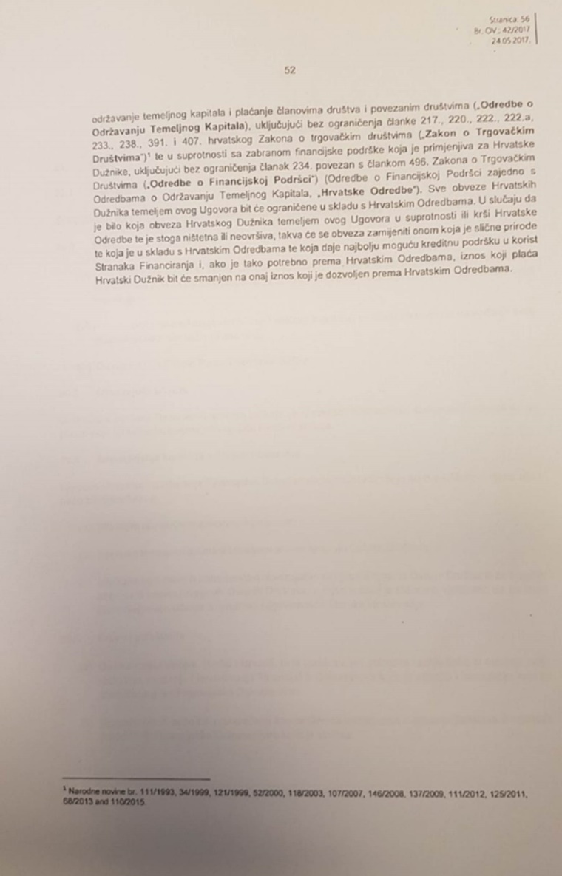
SVI ugovori o kreditima koji sadrže jamstva, sadrže i slijedeću odredbu...
7/41
Ograničenja za Hrvatske Dužnike
Za nijednu od obveza Hrvatskih Dužnika temeljem ovog Ugovora neće se smatrati da stvara obvezu za njih da postupaju u suprotnosti sa obveznim odredbama hrvatskih zakona koji uređuju održavanje temeljnog kapitala i plaćanja članovima društva i povezanim društvima („Odredbe o Održavanju Temeljnog kapitala”), uključujući bez ograničenja članke 217., 220., 222., 222.a., 233., 238., 391. i 407 hrvatskog Zakona o trgovačkim društvima („Zakon o Trgovačkim društvima”) te u suprotnosti sa zabranom financijske podrške koja je primjenjiva za Hrvatske Dužnike, uključujući bez ograničenja članak 234. povezan sa člankom 496. Zakona o Trgovačkim Društvima („Odredbe o financijskoj podršci”) (Odredbe o Financijskoj Podršci zajedno sa Odredbama o Održavanju Temeljnog Kapitala, „Hrvatske Odredbe”). Sve obveze Hrvatskih Dužnika temeljem ovog Ugovora bit će ograničene u skladu sa Hrvatskim Odredbama. U slučaju da je bilo koja obveza Hrvatskog Dužnika temeljem ovog Ugovora u suprotnosti ili krši Hrvatske Odredbe te je stoga ništetna ili neovršiva, takva će se obveza zamijeniti onom koja je slične prirode te koja je u skladu sa Hrvatskim Odredbama te koja daje najbolju moguću kreditnu podršku u korist Stranaka Financiranja i, ako je tako potrebno prema Hrvatskim Odredbama, iznos koji plaća Hrvatski Dužnik bit će smanjen na onaj iznos koji je dozvoljen prema Hrvatskim Odredbama.
Udruga dioničara KA
----- Zagreb, siječanj 2018.----
Plan nagodbe

Slide 8
Predloženi plan nezakonit je jer se temelji na prijenosu cjelokupne imovine jamaca na zrcalna društva na osnovi ništavih/ograničenih jamstava
8/41
„Nizozemski holding”
Planom nagodbe preuzimaju imovinu solventnih društava temeljem ništavih/ograničenih jamstava
Krediti
Vlasnik 100%
Vlasnik ≈ 75%
„Zrcalna društva”???
Jamstva
Prijavljuju SVAKOM jamcu u punom iznosu kredita kojeg je primio Agrokor
Prijenos
cjelokupne
imovine
! ! ! !
Povjerenik / Jamci OBVEZALI se da neće osporavati VALJANOST / VISINU danih JAMSTAVA
Ništavna
Ograničena
Vlasnici ≈ 25%
Manjinski dioničari
Udruga dioničara KA
----- Zagreb, siječanj 2018.----
Plan nagodbe

Slide 9
9/36
Implikacije predloženog plana izvanredne uprave
Udruga dioničara KA
----- Zagreb, siječanj 2018.----
Plan nagodbe

Slide 10
MANJINSKI dioničari OVISNIH društava NISU u istom položaju kao i VEĆINSKI dioničar VLADAJUĆEG društva
10/41
Vjerojatne ŠTETE
Direktne ŠTETE
Protupravno razvlaštenje manjinskih dioničara
Zabrana pokretanja sudskih postupaka protiv Agrokora
Tužbe za naknadu štete prema državi
Nenadoknadiva šteta za domaće tržište kapitala
> 17.000 malih ulagatelja građana RH
Solventnih i profitabilnih društava (Jamnica, Belje, Zvijezda), dok je u nekima Agrokor manjinski dioničar (Ledo)
Arbitraže za zaštitu stranih ulaganja prema državi
Potpuni gubitak ulaganja stranih investitora
> 3.000 Branitelja i Umirovljenika
Mirovinski fondovi Država (CERP)
Udruga dioničara KA
----- Zagreb, siječanj 2018.----
Plan nagodbe

Slide 11
DOBAVLJAČI gube u NAGODBI i poslije nje, a koncesije na poljoprivredna zemljišta, vode i ostala nacionalna bogatstva „SELE SE” u NIZOZEMSKU
11/41
„novi Agrokor” ne ide na Zagrebačku burzu
Dobavljači prisiljeni na Prodaju tih dionica po diskontnim vrijednostima jer nisu uvrštene na burzu
Serije bankrota dobavljača i val otpuštanja radnika u „drugom koraku”
Gubitak prodajnog kanala za plasman domaćih proizvoda
Pretvaranje potraživanja dobavljača (i ostalih vjerovnika) u dionice „novog Agrokora” u Nizozemskoj
ne pretvaraju se potraživanja dobavljača u kapital Konzuma, već dobavljači stječu dionice „novog Agrokora” u kojem nemaju nikakvu kontrolu, mogu ih prodati samo „odabranima”, nepoznate krajnje vlasničke strukture
Gubitak domaće proizvodnje i zaposlenosti
„novi Agrokor” samo je za „odabrane”
Udruga dioničara KA
----- Zagreb, siječanj 2018.----
Plan nagodbe

Slide 12
Plan udruge vs. Predloženi plan izvanredne uprave
Udruga dioničara KA
----- Zagreb, siječanj 2018.----
Plan nagodbe

Slide 13
u bitnome...
13/41
Strana „pamet” & kapital
„Strvinari” preuzimaju vlasništvo
RH resursi (zemlja, voda) „putuju” za Nizozemsku
Najveći gubitnici: građani RH – porezni obveznici
Dugoročno smanjenje zaposlenosti, proizvodnje i pad vrijednosti kompanija
Pogoduje određenim skupinama
Nepovratno štetni utjecaj na domaće tržište kapitala
Ramljakov plan
Plan udruge
Domaća „pamet” & kapital
Udjeli „strvinara” se refinanciraju
RH resursi ostaju u RH
Pravična distribucija vrijednosti
Dugoročno zadržavanje proizvodnje, zaposlenosti i rast vrijednosti kompanija
Ravnomjerno raspoređuje troškove restrukturiranja
Razvija domaće tržište kapitala
VS
Udruga dioničara KA
----- Zagreb, siječanj 2018.----
Plan nagodbe

Slide 14
u bitnome...
14/41
Ramljakov plan
Prosječni otpisi dobavljačima 70%
Temeljen na knjigovod. (likvidacijskoj) vrij. imovine
Dobavljači se namiruju vlasništvom „novog Agrokora”
Neusklađen s pravnom stečevinom EU
„novi Agrokor” u Nizozemskoj
U restrukturiranje matice „uvlače se” zdrave i likvidne tvrtke
Neusklađen s ciljem donošenja LEX-a
Plan udruge
Potraživanja dobavljača (bez otpisa) djelomično se pretvaraju u vlasnički udjel Konzuma
Temeljen na fer vrijednostima imovine
Konzum kontroliraju dobavljači
Usklađen s pravnom stečevinom EU
restrukturirani u RH na ZSE
Restrukturiraju se samo tvrtke sa neg. kapitalom
U skladu sa ciljevima LEX-a
VS
Udruga dioničara KA
----- Zagreb, siječanj 2018.----
Plan nagodbe

Slide 15
Plan nagodbe Udruge manjinskih dioničara Agrokora d.d.
Udruga dioničara KA
----- Zagreb, siječanj 2018.----
Plan nagodbe

Slide 16
Pregled vlasničkih udjela i neto duga po pojedinom društvu (ključne sastavnice)
16/41
u mln €
Agrokor d.d.
Ukupan neto dug: 3.853
od čega
Neosigurani 3.779
Osigurani
Dobavljači 13
Ostalo 62
Got. i ekv. (1)
69,57%
61,78%
51,34%
75,92%
48,11%
51,84%
Mercator Grupa
Ukupan neto dug: 1.473
od čega
Neosigurani 402
Osigurani 452
Dobavljači 622
Ostalo 57
Got. i ekv. (60)
Konzum
Ukupan neto dug: 2.077
od čega
Neosigurani 1.602
Osigurani 60
Dobavljači 346
Ostalo 79
Got. i ekv. (10)
Tisak grupa
Ukupan neto dug: 147
od čega
Neosigurani 60
Osigurani
Dobavljači 82
Ostalo 18
Got. i ekv. (13)
Jamnica grupa
Ukupan neto dug: 147
od čega
Neosigurani 74
Osigurani 4
Dobavljači 53
Ostalo 32
Got. i ekv. (16)
Ledo grupa
Ukupan neto dug: 91
od čega
Neosigurani 64
Osigurani
Dobavljači 22
Ostalo 18
Got. i ekv. (13)
Zvijezda grupa
Ukupan neto dug: 92
od čega
Neosigurani 58
Osigurani 4
Dobavljači 14
Ostalo 17
Got. i ekv. (1)
(I) 100,0%
Velpro
Ukupan neto dug: 119
od čega
Neosigurani 68
Osigurani
Dobavljači 48
Ostalo 4
Got. i ekv. (1)
(I) 11,10%
PIK Vrbovec
Ukupan neto dug: 100
od čega
Neosigurani 26
Osigurani 23
Dobavljači 34
Ostalo 18
Got. i ekv, (1)
(I) 87,07%
Maloprodaja izvan postupka izvanredne uprave
66,57%
63,11%
42,06%
100,0%
Belje grupa
Ukupan neto dug: 237
od čega
Neosigurani 76
Osigurani 117
Dobavljači 33
Ostalo 21
Got. i ekv. (10)
Vupik
Ukupan neto dug: 88
od čega
Neosigurani 76
Osigurani
Dobavljači 7
Ostalo 8
Got. i ekv. (3)
PIK Vinkovci grupa
Ukupan neto dug: 186
od čega
Neosigurani 138
Osigurani 25
Dobavljači 17
Ostalo 7
Got. i ekv. (2)
Agrokor trgovina
Ukupan neto dug: 156
od čega
Neosigurani 132
Osigurani
Dobavljači 19
Ostalo 10
Got. i ekv. (5)
Maloprodaja
Prehrana
Poljoprivreda
Vladajuće društvo
Udruga dioničara KA
----- Zagreb, siječanj 2018.----
Plan nagodbe

Slide 17
97% svih gubitaka (PWC revizija) proizvedeno je na Konzumu i vladajućem društvu (Agrokor d.d.)
17/41
Udruga dioničara KA
----- Zagreb, siječanj 2018.----
Plan nagodbe

Slide 18
Demistifikacija duga...
18/41
Potrebno restrukturirati
U mlrd € (PWC revizija, javna objava za 2016.)
3,6
2
7,5
Agrokor
Ovisna društva
5,6
0,7
Konzum
1,4
0,5
Potrebno restrukturirati
Ukupan konsolidirani dug
Financijski dug*
Dobavljači
Ostalo
*Uključuje i dug prema dobavljačima klasificiran u knjigama kao financijski dug
Udruga dioničara KA
----- Zagreb, siječanj 2018.----
Plan nagodbe

Slide 19
Naglasci...
19/41
Maloprodaja
Mercator je izvan postupka IU (planira se rasterećenje kroz prodaju imovine prema planu održivosti poslovanja)
Prehrana
U ovom trenutku ima daleko veći kapacitet servisiranja duga nego što ima financijskih obveza
APH (Agrokor Portfolio Holdings)
Portfelj već namijenjen prodaji
Poljoprivreda
Značajne investicije prethodnih godina rezultirale su superiornim prinosima u odnosu na usporediva poljoprivredna društva
Konzum prolazi kroz operativno i financijsko restrukturiranje
Tisak: potrebno razmotriti prodaju ili restrukturiranje – veliki uteg vertikalni zajam prema Agrokor d.d.
Potrebno je provesti na pojedinačnoj osnovi financijsko restrukturiranje sukladno kapacitetu servisiranja dugova
Najpotentniji sektor grupe
Preko 150m € EBITDA se planira u 2018., odnosno 181mln € do 2021.
PIK Vinkovci i Agrk. trgovina (kritični)
potrebno razmotriti konačnu strukturu portfelja, npr. uklapa li se Solana Pag u dugoročnu strategiju, obzirom da je namijenjena prodaji ?
Udruga dioničara KA
----- Zagreb, siječanj 2018.----
Plan nagodbe

Slide 20
Što je potrebno učiniti?
20/41
VLADAJUĆE DRUŠTVO
Financijsko restrukturiranje
MALOPRODAJA
Operativno i financijsko restrukturiranje
NEOPERATIVNA IMOVINA
Prodaja (APH)
OSTALA DRUŠTVA
Po potrebi konverzija potraživanja vladajućeg društva u vlasničke udjele
Udruga dioničara KA
----- Zagreb, siječanj 2018.----
Plan nagodbe

Slide 21
Pojedinačno: Agrokor d.d.
Udruga dioničara KA
----- Zagreb, siječanj 2018.----
Plan nagodbe

Slide 22
Demistifikacija 14mlrd kuna gubitka iznad visine temeljnog kapitala
22/41
PWC: Osnova za mišljenje s rezervom (str. 4 Agrokor d.d. revidirano nekonsolidirano izvješće 2016.)
Str. 39, Bilješka 15. „Ulaganja u ovisna društva”, primjeri nelogičnog vrednovanja financijske imovine:
???
Kapital je negativan jer imovina nije fer vrednovana
Revizor je, između ostalo, zbog toga dao mišljenje s rezervom na financijska izvješća
Pojedine kompanije godišnje zarađuju i višestruko više u odnosu na prikazanu ukupnu vrijednost poduzeća !?
Udruga dioničara KA
----- Zagreb, siječanj 2018.----
Plan nagodbe

Slide 23
Nagodba na razini dužnika, Agrokor d.d.
23/41
① Neosigurani vjerovnici pretvaraju 100% potraživanja (bez otpisa) u vlasnički udjel i postaju vlasnici vladajućeg društva
② Ovisna društva otpisuju potraživanja prema vladajućem društvu
③ Roll-up kredit i razlučni vjerovnici ostaju jedini kreditori vladajućeg društva
④ Vladajuće društvo preuzima od Konzuma ulaganja u Velpro i PIK Vrbovec
⑤ Revalorizacija ulaganja u ovisna društva na fer vrijednost (prilagodba računovodstvenih politika)
Vlasnička glavnica nakon konverzije > 3mlrd €
Dug
Dug
Dug jednak imovini
Kapital
Prije debt-equity konverzije
Nakon debt-equity konverzije
Udruga dioničara KA
----- Zagreb, siječanj 2018.----
Plan nagodbe

Slide 24
Vrednovanje
Udruga dioničara KA
----- Zagreb, siječanj 2018.----
Plan nagodbe

Slide 25
Provelo se vrednovanje svakog važnijeg društva na pojedinačnoj osnovi
25/41
Operativna društva
Vrednovanje
Agrokor
Vrijednost ukupne imovine nakon restrukturiranja
Udruga dioničara KA
----- Zagreb, siječanj 2018.----
Plan nagodbe

Slide 26
Pristup vrednovanju (procjeni vrijednosti) → rezultati
26/41
Plan održivosti poslovanja
Operativna društva izradila petogodišnje planove
Financijski savjetnici izradili plan održivosti
Vrednovanje društava
Grupe usporedivih društava
Vrijednost imovine
Vrijednost ulaganja u operativna društva
Vrijednost APH portfelja
Metoda diskontiranih novčanih tokova (potporna metoda)
Premija za kontrolu po sektoru
Planirane financijske veličine za 2018. godinu
Porezni zaklon
Ostala ulaganja
Imovina Agrokora d.d. = 3,97 mlrd €
(prije manjinskih dioničara i plasmana iz roll-up prema ovisnim društvima)
VS
Obveze nakon otpisa ovisnih društava
= 3,56 mlrd €
(prije roll-up kredita)
Udruga dioničara KA
----- Zagreb, siječanj 2018.----
Plan nagodbe

Slide 27
Vrednovanje na pojedinačnoj osnovi
27/41
Pretpostavke vrednovanje na pojedinačnoj osnovi:
javno prezentiran Plan održivosti poslovanja,
mjesečna izvješća povjerenika,
objavljena kvartalna financijska izvješća te
PWC revizorska izvješća
PWC revidirana izvješća
Plan održivosti poslovanja
Mjesečna izvješća povjerenika
Financijski inputi za vrednovanje
Bloomberg prof. EV koeficijenti za pojedini sektor
Financijski inputi
Premija za kontrolu
Udruga dioničara KA
----- Zagreb, siječanj 2018.----
Plan nagodbe

Slide 28
Bloomberg professional inputi za vrednovanje po sektorima
28/41
Maloprodaja
0,6
12,11
Prehrana
1,22
10,28
Piće
2,21
12,53
Pakirana hrana
Poljoprivreda
11,43
1,07
6%
18%
18%
19%
1,48
8,36
18%
EV/Sales
EV/EBITDA
Premija za kontrolu
Udruga dioničara KA
----- Zagreb, siječanj 2018.----
Plan nagodbe

Slide 29
Testiranje vrijednosti – potporna metoda (DCF)
29/41
Metoda diskontiranih novčanih tokova
Poredbena metoda
Temeljna metoda usporedivih poduzeća i pripadajućih EV koeficijenata dodatno se testirala metodom diskontiranih novčanih tokova (FCFF) sukladno prezentiranim vrijednostima u Planu održivosti poslovanja objavljenom od strane Agrokora
Udruga dioničara KA
----- Zagreb, siječanj 2018.----
Plan nagodbe

Slide 30
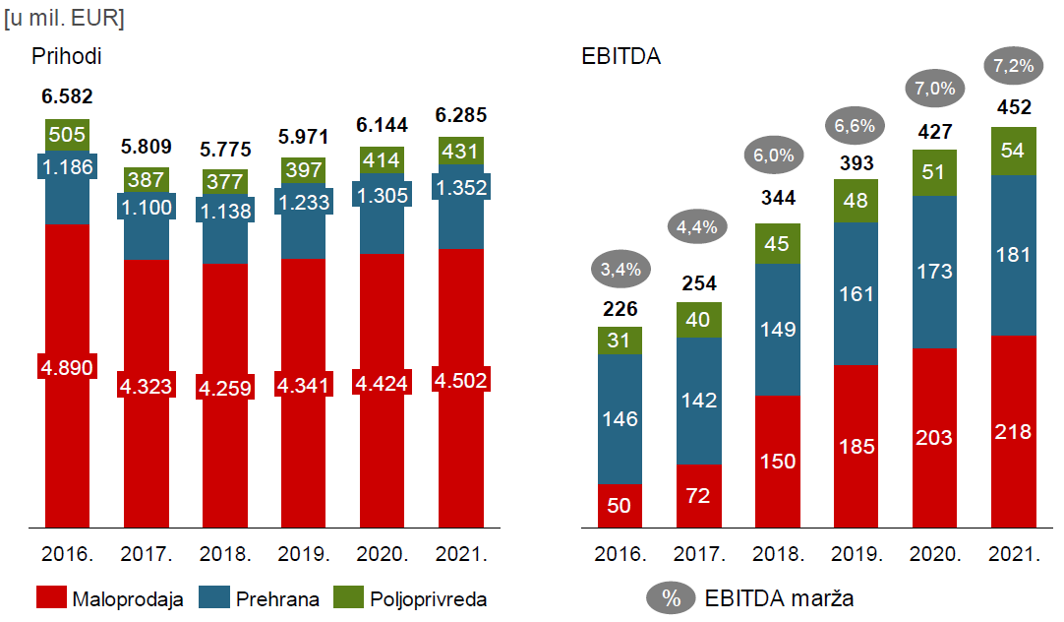
Potporna metoda (DCF)
30/41
izvor: Plan održivosti poslovanja
Rejting Adria regija A-B (S&P) - CDS Adria regija 1,95%
Dugoročna stopa rasta 2,7% - Trošak vl. glavnice 10,29%
Premija za rizik vl. glavnice 5,69% - Trošak duga 3,5-7%
Udruga dioničara KA
----- Zagreb, siječanj 2018.----
Plan nagodbe

Slide 31
Struktura vrijednosti po divizijama nakon provedenog restrukturiranja
31/41
Distribucija vrijednosti imovine nakon provedenog restrukturiranja
(prije prodaje neoperativne imovine)
Obveze
Umanjenje prema povezanim osobama (250m €)
Udruga dioničara KA
----- Zagreb, siječanj 2018.----
Plan nagodbe

Slide 32
Tretman roll-up kredita
32/41
prioritetni zajam (roll-up)
Zamjena „starih”obveza prema dobavljačima novim financijskim obvezama
Povećanje obveza vladajućeg društva
Nije se provodio poseban tretman za novo (roll-up) zaduženje obzirom da se radi o istovremenom povećanju imovine i obveza na razini Grupe
Refinanciranje Roll-up aranžmana na duži rok
Udruga dioničara KA
----- Zagreb, siječanj 2018.----
Plan nagodbe

Slide 33
Pojedinačno: Konzum d.d.
Udruga dioničara KA
----- Zagreb, siječanj 2018.----
Plan nagodbe

Slide 34
Nagodba na razini dužnika, Konzum d.d.
34/41
① Vladajuće društvo konvertira potraživanja u vlasničku glavnicu
② Povezane osobe konvertiraju potraživanja u vlasničku glavnicu
③ Neosigurani vjerovnici konvertiraju 3mlrd kuna potraživanja u vlasničku glavnicu (bez otpisa)
④ Konzum prenosi ulaganja u ovisna društva (Velpro i PIK Vrbovec) na vladajuće društvo iz čega namiruje novo zaduženje iz Roll-up kredita temeljem kojeg je obavljalo plaćanje prema dobavljačima
⑤ Nastavak operativnog restrukturiranja (zatvaranje neprofitabilnih trgovina, povećanje operativne učinkovitosti po djelatniku i sl.)
Dobavljači postaju vlasnici 25% (kontrolni paket) Konzuma
Vlasnička glavnica nakon konverzije > 400m €
Dug
Dug
Kapital
Negativni kapital
Nakon debt-equty konverzije
Prije debt-equity konverzije
Udruga dioničara KA
----- Zagreb, siječanj 2018.----
Plan nagodbe

Slide 35
Rezultati
Udruga dioničara KA
----- Zagreb, siječanj 2018.----
Plan nagodbe

Slide 36
Restrukturirani Agrokor profitabilnost i ciljani financijski dug
36/41
Neto financijski dug
Danas
EBITDA
5,4
u mlrd € (konsolidirano, prije dezinvestiranja APH)
Restrukturirani Agrokor Proforma (procjena iz plana održivosti)
1
2
3
2,2
Restrukturirani Agrokor CILJ
1,4
0,34
0,45
0,25
2017
2018
2021
Neto financijski dug / EBITDA
21,6x 6,5x 3,1x
Od čega operativna društva
14,1x 3,3x <1,0x
EBITDA marža
4,4% 6,0% 7,2%
Udruga dioničara KA
----- Zagreb, siječanj 2018.----
Plan nagodbe

Slide 37
„Novi Agrokor” profitabilnost i ciljani financijski dug (nastavak)
37/41
1
Stanje konsolidiranog neto financijskog duga prema posljednjim javno dostupnim izvješćima (korišteni su podaci ovisno o raspoloživosti – PWC revizija, kvartalna financijska izvješća dostupna na Internet stranicama ovisnih društava i ZSE te izvješća izvanredne uprave) odnosi se na stanje neto financijskog duga danas.
EBITDA se odnosi na planirani EBITDA pokazatelj za 2017. godinu prezentiran u sklopu Plana održivosti poslovanja.
Prvi korak prezentira današnje financijsko stanje i (ne)održivost prije provođenja restrukturiranja/nagodbe.
2
Drugi korak pokazuje stanje nakon provođenja nagodbe/restrukturiranja u kojemu se pretvara dug vladajućeg društva u vlasničku glavnicu (osim roll-upa) te debt-equity konverzije na razini operativnih društava kako bi se postigla dugoročno održiva razina duga koji društva mogu servisirati.
Operativna društva se pojedinačno već u 2018. značajno približavaju prosječnoj razini odnosa neto financijskog duga i dobiti prije kamata, poreza i amortizacije u RH (3x). Dug se osim kroz restrukturiranje umanjuje i za slobodni novčani tok 2018. g. nakon kamata (prema Planu održivosti poslovanja).
3
2021. je posljednja godina prikazana u Planu održivosti poslovanja te je ujedno ciljna godina u kojoj cijela Grupa postiže prosječnu razinu odnosa neto financijskog duga i dobiti prije kamata, poreza i amortizacije što znači da se postigla dugoročno održiva razina duga na razini cijele grupe. (pr. Kraš 3,57x prema GFI za 2016.)
EBITDA pokazatelj korišten za izračun omjera jednak je prezentiranom u Planu održivosti poslovanja.
Predmetna simulacija jasno pokazuje kako nema potrebe za otpisom potraživanja dobavljača, razlučnih vjerovnika te financijskih vjerovnika na onim operativnim društvima koja su zdrava.
Udruga dioničara KA
----- Zagreb, siječanj 2018.----
Plan nagodbe

Slide 38
Instrumenti financiranja
38/41
Agrokor
Dionice (redovne i povlaštene) u zamjenu za dug
Obveznice (refinance roll-up)
Konzum
Dionice (redovne i povlaštene) u zamjenu za dug
Komercijalni zapisi (preostali dug prema dobavljačima)
Ostala nesolventna društva
Redovne dionice kroz konverziju duga prema Agrokoru (do razine održivog duga)
Zajmovi (razlučni vjerovnici)
Operativni i financijski leasing (postojeći)
Zajmovi (razlučni vjerovnici)
Komercijalni zapisi (dug prema dobavljačima)
Ostale obveze (refinancirane)
Ostala solventna društva
Komercijalni zapisi (dug prema dobavljačima)
Ostale obveze (refinancirane)
Svi instrumenti bi se uvrstili na Zagrebačku burzu
Udruga dioničara KA
----- Zagreb, siječanj 2018.----
Plan nagodbe

Slide 39
Dva modela i pitanje manjinskih dioničara...
39/41
Alternativa
- Struktura Grupe se u načelu ne mijenja
- Provodi se restrukturiranje konverzijom duga u vlasničku glavnicu uslijed kojeg dolazi do razvodnjavanja postojećih dioničara (ali ostaju u vl. strukturi op. društava)
- Manjinski dioničari nisu u vlasničkoj strukturi matice, već 100% vlasništva pripada vjerovnicima
Ramljakov plan
- Cjelokupna struktura Grupe se konsolidira i koncentrira na vladajuće društvo
- Potrebno je provesti istiskivanje manjinskih dioničara putem zamjene dionica
- Manjinskim dioničarima pripada 10-15% udjela u vlasništvu novog Agrokora (a trenutno se bespravno otima)
- Značajan rizik sudskih sporova
Udruga dioničara KA
----- Zagreb, siječanj 2018.----
Plan nagodbe

Slide 40
Zaključno...
40/41
Ne dozvolimo da najveći postupak restrukturiranja jednog hrvatskog poduzeća bude proveden na nedopušten i nezakonit način, u već do sada duboko kompromitiranom postupku, i da se kontrola nad našim prirodnim resursima i prehrambenom industrijom preseli u Nizozemsku.
Udruga dioničara KA
----- Zagreb, siječanj 2018.----
Plan nagodbe

Slide 41
Odricanje od odgovornosti
Ovu prezentaciju sastavila je Udruga manjinskih dioničara Koncerna Agrokor (dalje: Udruga). Ova prezentacija ne smije se smatrati investicijskim savjetom niti predstavlja podlogu na temelju koje bi trebalo donositi investicijske odluke niti se može smatrati preporukom za kupnju ili prodaju bilo kojeg financijskog instrumenta vezano uz Grupu ili bilo koju aktivnost ili suzdržavanje od iste. . Ovdje sadržani podaci služe samo u informativne svrhe. Mišljenja i projekcije ovdje prikazane baziraju se na općim informacijama prikupljenim u vrijeme pisanja i podložne su izmjeni bez obavijesti. Udruga se pouzdala u javno objavljene podatke, prvenstveno sa Internet stranica samog Agrokor d.d. i ostalih izvora za koje se vjeruje da su pouzdani, ali ne jamči njihovu točnost ili potpunost i ne preuzima odgovornost za točnost svojih izvora. Ni za koju svrhu ne možete se osloniti na podatke sadržane u ovom dokumentu niti na potpunost, točnost ili objektivnost istih. Ne daje se nikakva izjava niti jamstvo, izričito ili prešutno, od ili u ime bilo kojeg člana Udruge ili njezinog vodstva ili bilo koje druge osobe u odnosu na točnost, potpunost ili objektivnost podataka ili mišljenja sadržanih u ovom dokumentu. Udruga ne preuzima odgovornost za možebitne netočnosti u bilo kojoj ovdje sadržanoj informaciji. U odnosu na ovaj dokument izvršene su provjere recenzenata koji ne preuzimaju odgovornost za informacije koje sadrži ova prezentacija. Ovaj dokument sadrži izjave o budućim događajima koje su izjave o budućim projekcijama. Ove izjave tipično sadrže riječi kao što su „očekuje” i „predviđa” te riječi sličnog značenja. Bilo koja izjava u ovom dokumentu koja nije izjava o povijesnoj činjenici je izjava o budućoj projekciji koja uključuje poznate i nepoznate rizike, nesigurnosti i druge čimbenike koji mogu prouzročiti aktualne rezultate, učinke ili postignuća koja će biti značajno različiti od bilo kojih budućih rezultata, učinaka ili postignuća izraženim ili prešutno uključenim u takvim izjavama o budućim projekcijama. Nijednu od budućih projekcija, očekivanja, procjena ili izgleda u ovom dokumentu ne treba shvatiti kao predviđanje ili obećanje, niti se treba shvatiti da one uključuju bilo koje ukazivanje, uvjerenje ili garanciju da su pretpostavke na temelju kojih su takve buduće projekcije, očekivanja, procjene ili izgledi sastavljeni, točne ili potpune ili, u slučaju samih pretpostavki da su potpuno navedene u ovom dokumentu. Ovdje prikazane projekcije temelje se na informacijama sa službenih Internet stranica Agrokora d.d. čime Udruga ne odgovara za njihovu točnost, a po prirodi stvari iste podliježu neizvjesnostima i eventualnostima. Niti jedan član Udruge, fizička ili pravna osoba ne prihvaća nikakvu odgovornost za bilo kakve izravne, neizravne, posebne ili posljedične štete nastale iz bilo kakvog korištenja ili oslanjanja na ovaj dokument ili njegov sadržaj. Autorsko pravo na ovaj dokument ima samo Udruga, nijedan dio ovog dokumenta ne smije biti reproduciran na bilo koji način bez pisane suglasnosti Udruge. Članovi udruge imaju izravni financijski interes u Agrokor Grupi. Gornja objava sadrži izjave o budućim događajima i očekivanjima koja su u naravi predviđanja, a koji su izrađeni od strane trećih osoba. Prikazani izračuni su napravljeni na tzv. okvirnoj razini (eng. high-level assesment) i ne mogu se smatrati pouzdanim s obzirom na činjenicu da je izvor informacija potencijalno nepouzdan. Izračuni su napravljeni na temelju javno objavljenog Plana održivosti. Udruga ne preuzima odgovornost davati izjave o promjenama u svom mišljenju ili informacijama te zadržava pravo da ne ažurira ovu objavu. Udruga ne snosi odgovornost za točnost, potpunost i prikladnost informacija prezentiranih u ovoj objavi.
Udruga dioničara KA
----- Zagreb, siječanj 2018.----
Plan nagodbe

